Slide 1
예제 2-2 : 리터럴, 상수 사용하기
원의 면적을 구하는 프로그램을 작성하라.
public class CircleArea {
public static void main(String[] args) {
final double PI = 3.14; // 원주율을 상수로 선언
double radius = 10.2; // 원의 반지름
double circleArea = radius*radius*PI; // 원의 면적 계산
// 원의 면적을 화면에 출력한다.
System.out.print("반지름 " + radius + ", ");
System.out.println("원의 면적 = " + circleArea); }
}
반지름 10.2, 원의 면적 = 326.68559999999997

Slide 2
타입 변환과 자동 타입 변환
타입 변환
한 타입의 값을 다른 타입의 값으로 변환
자동 타입 변환
컴파일러에 의해 원래의 타입보다 큰 타입으로 자동 변환
치환문(=)이나 수식 내에서 타입이 일치하지 않을 때
long m = 25; // 25는 int 타입 25가 long 타입으로 자동 변환
double d = 3.14 * 10; // 실수 연산 위해 10이 10.0으로 자동 변환
2 5
32비트
m
0 0 2 5
64비트

Slide 3

강제 타입 변환
강제 타입 변환
개발자의 의도적 타입 변환
() 안에 개발자가 명시적으로 타입 변환 지정
강제 변환은 값 손실 우려
int n = 300;
byte b = n; // int 타입이 byte로 자동 변환 안 됨
byte b = (byte)n; 로 수정
byte b = (byte)n; 에 따른 손실
double d = 1.9;
int n = (int)d; // n = 1
정수 300
n
0x0000012C
32비트
강제 타입 변환으로
소숫점 이하 0.9 손실
b
0x2C
8비트
정수 44

Slide 4
예제 2-3 : 타입 변환
자동 타입 변환과 강제 타입 변환이 들어 있는 코드이다.
실행 결과는 무엇인가?
public class TypeConversion {
public static void main(String[] args) {
byte b = 127;
int i = 100;
System.out.println(b+i); // b가 int 타입으로 자동 변환
System.out.println(10/4);
System.out.println(10.0/4); // 4가 4.0으로 자동 변환
System.out.println((char)0x12340041);
System.out.println((byte)(b+i));
System.out.println((int)2.9 + 1.8);
System.out.println((int)(2.9 + 1.8));
System.out.println((int)2.9 + (int)1.8);
}
}
227
2
2.5
A
-29
3.8
4
3

Slide 5
자바의 키 입력과 System.in
System.in
키보드와 연결된 자바의 표준 입력 스트림
입력되는 키를 바이트(문자 아님)로 리턴하는 저수준 스트림
System.in을 직접 사용하면 바이트를 문자나 숫자로 변환하는 많은 어려움 있음

Slide 6
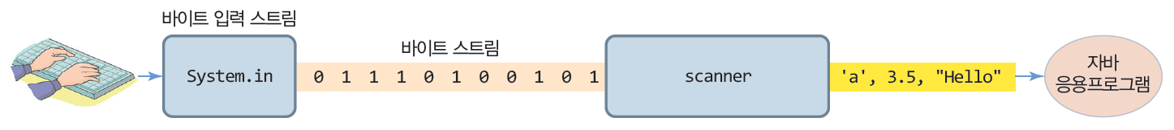
Scanner와 Scanner 객체 생성
Scanner 클래스
읽은 바이트를 문자, 정수, 실수, 불린, 문자열 등 다양한 타입으로 변환하여 리턴
java.util.Scanner
객체 생성
키보드에 연결된 System.in에게 키를 읽게 하고, 원하는 타입으로 변환하여 리턴
import java.util.Scanner; // 임포트 문 필요
...
Scanner a = new Scanner(System.in); // Scanner 객체 생성

Slide 7
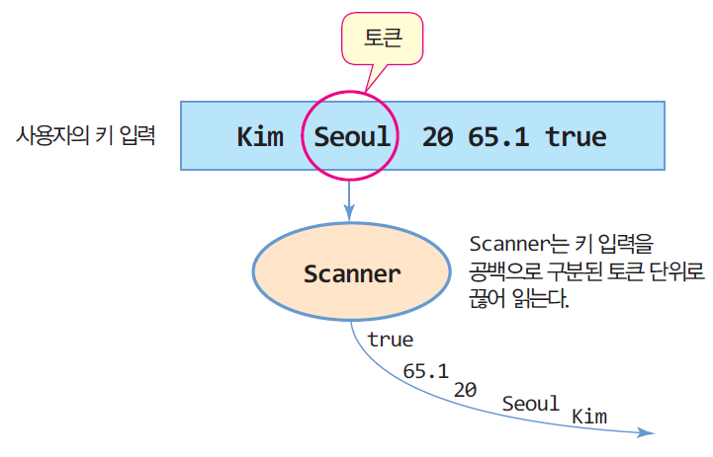
Scanner를 이용한 키 입력
Scanner에서 키 입력 받기
Scanner는 입력되는 키 값을 공백으로 구분되는 토큰 단위로 읽음
공백 문자 :‘\t’,‘ \f’,‘ \r’,‘ ’,‘ \n’
개발자가 원하는 타입 값으로 쉽게 읽을 수 있음
Scanner scanner = new Scanner(System.in);
String name = scanner.next(); // "Kim"
String city = scanner.next(); // "Seoul"
int age = scanner.nextInt(); // 20
double weight = scanner.nextDouble(); // 65.1
boolean single = scanner.nextBoolean(); // true

Slide 8
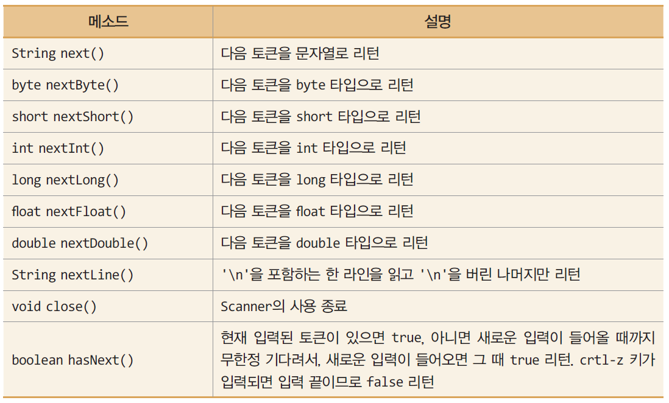
Scanner 주요 메소드

Slide 9
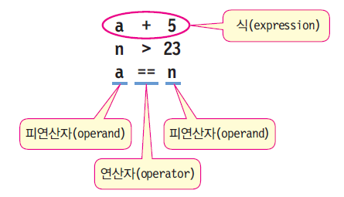
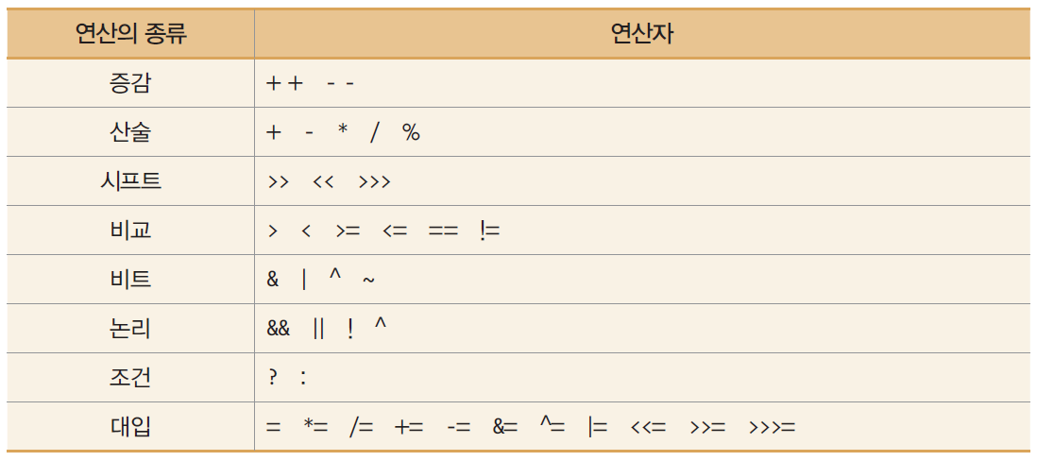
식과 연산자
연산
주어진 식을 계산하여
결과를 얻어내는 과정

Slide 10
산술 연산자
산술 연산자
더하기(+), 빼기(-), 곱하기(*), 나누기(/), 나머지(%)
/와 % 응용
10의 자리와 1의 자리 분리
x가 홀수인지 판단
n의 값이 3의 배수인지 확인
69/10 = 6 ← 몫 6
69%10 = 9 ← 나머지 9
int r = n % 2; // r이 1이면 n은 홀수, 0이면 짝수
int s = n % 3; // s가 0이면 n은 3의 배수

Slide 11
예제 2-5 : /와 % 산술 연산자 응용
초 단위의 정수를 입력 받고, 몇 시간, 몇
분, 몇 초인지 구하여 출력하는 프로그램을 작성하라.
import java.util.Scanner;
public class ArithmeticOperator {
public static void main(String[] args) {
Scanner scanner = new Scanner(System.in);
System.out.print("정수를 입력하세요:");
int time = scanner.nextInt(); // 정수 입력
int second = time % 60; // 60으로 나눈 나머지는 초
int minute = (time / 60) % 60; // 60으로 나눈 몫을 다시 60으로 나눈 나머지는 분
int hour = (time / 60) / 60; // 60으로 나눈 몫을 다시 60으로 나눈 몫은 시간
System.out.print(time + "초는 ");
System.out.print(hour + "시간, ");
System.out.print(minute + "분, ");
System.out.println(second + "초입니다.");
scanner.close();
}
}
정수를 입력하세요:4000
4000초는 1시간, 6분, 40초입니다.

Slide 12
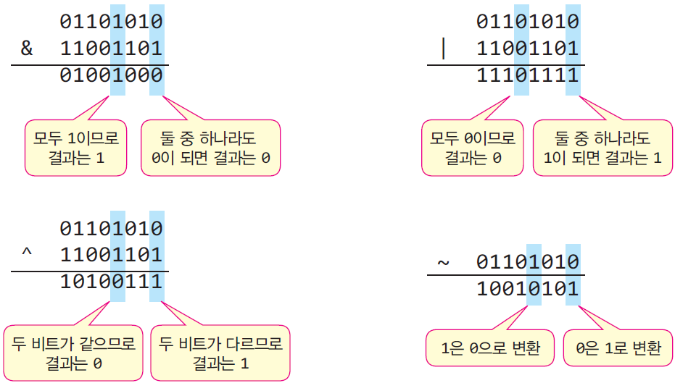
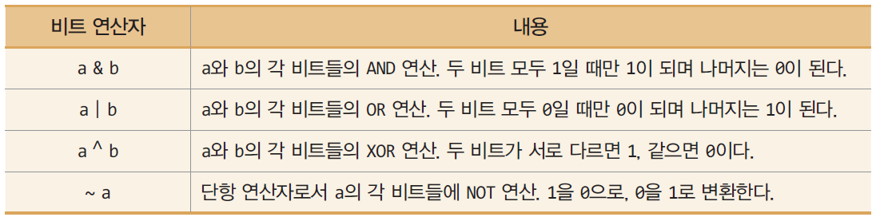
비트 연산자
피 연산자의
각 비트들을
대상으로 하는
연산

Slide 13
비트 연산 응용(옵션)
냉장고에는 8개의 센서가 있고 이들은 flag 변수와 연결되어 있다고 할 때,
냉장고의 온도가 0도 이상으로 올라가면 비트 3이 1이 되고,
0도 이하이면 비트 3이 0을 유지한다.
7 6 5 4 3 2 1 0
flag
문제)
현재 냉장고의 온도가
0도 이상인지
판단하는 코드는?
byte flag = 0b00001010; // 각 비트는 8개의 센서 값을 가리킴
if(flag & 0b00001000 == 0)
System.out.print("온도는 0도 이하");
else
System.out.print("온도는 0도 이상");
x | x | x | x | Y | x | x | x
&
0 | 0 | 0 | 0 | 1 | 0 | 0 | 0
0 | 0 | 0 | 0 | Y | 0 | 0 | 0
Y비트가 0 이면
& 결과는 0
온도는 0도 이상

Slide 14
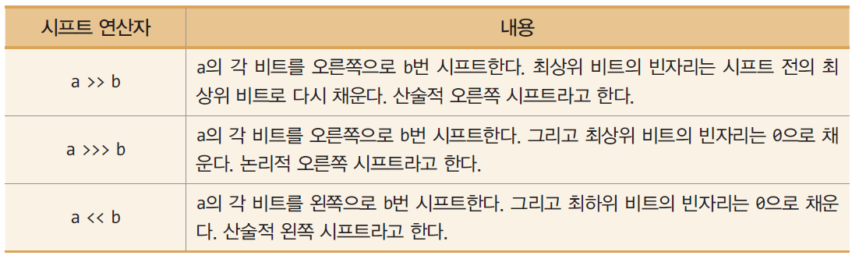
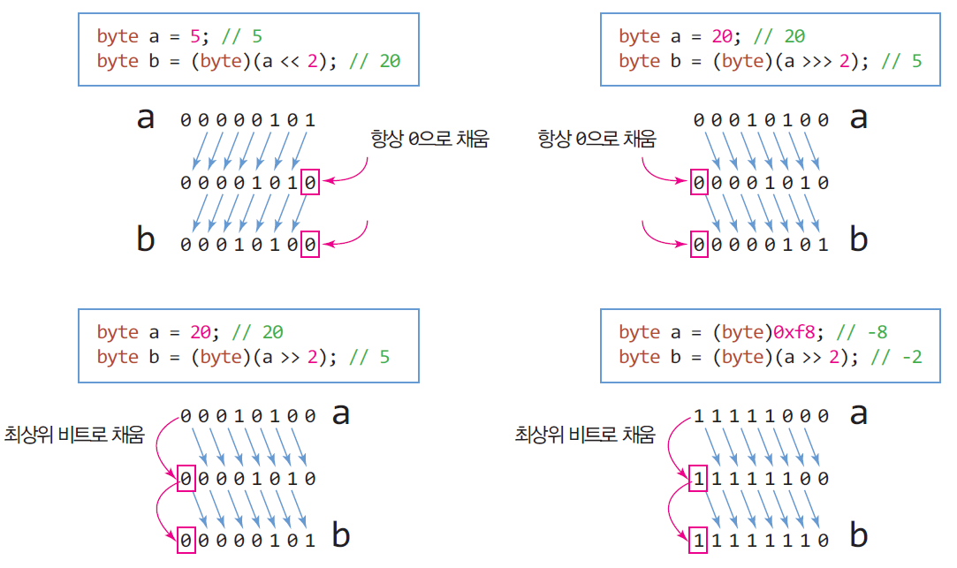
시프트 연산자

Slide 15
예제 2-6 : 비트 연산자와 시프트 연산자 사용하기
다음 코드의 실행 결과는 무엇인가?
public class BitShiftOperator {
public static void main(String[] args) {
short a = (short)0x55ff;
short b = (short)0x00ff;
// 비트 연산
System.out.println("[비트 연산 결과]");
System.out.printf("%04x\n", (short)a & b); // 비트 AND
System.out.printf("%04x\n", (short)a | b); // 비트 OR
System.out.printf("%04x\n", (short)a ^ b); // 비트 XOR
System.out.printf("%04x\n", (short)~a); // 비트 NOT
byte c = 20; // 0x14
byte d = -8; // 0xf8
// 시프트 연산
System.out.println("[시프트 연산 결과]");
System.out.println(c << 2); // c를 2비트 왼쪽 시프트
System.out.println(c >> 2); // c를 2비트 오른쪽 시프트. 양수이므로 0 삽입
System.out.println(d >> 2); // d를 2비트 오른쪽 시프트. 음수이므로 1 삽입
System.out.printf("%x\n", (d >>> 2)); // d를 2비트 오른쪽 시프트. 0 삽입
}
}
printf("%04", ...) 메소드는 값을 4자리의
16진수로 출력하고 빈 곳에는 0을 삽입한다.
[비트 연산 결과]
00ff
55ff
5500
aa00
[시프트 연산 결과]
80
5
-2
3ffffffe
c에 4를 곱한 결과가 나타난다
4로 나누기 효과
d가 음수이어도 0 삽입.
4로 나누기 효과 없음

Slide 16
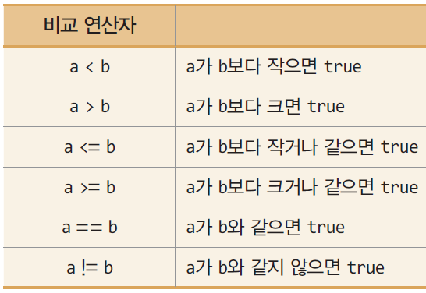
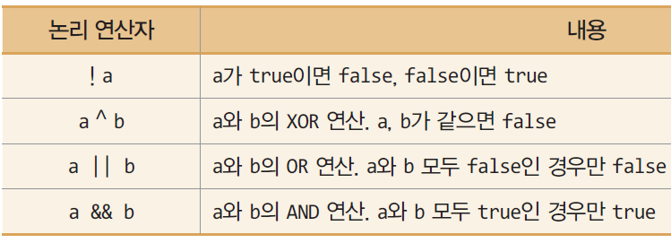

비교연산자, 논리연산자
비교연산자 : 두 개의 값을 비교하여 true/false 결과
논리연산자 : 두 개의 논리 값에 논리 연산. 논리 결과
(age >= 20) && (age < 30) // 나이(int age)가 20대인 경우
(c >= 'A') && (c <= 'Z') // 문자(char c)가 대문자인 경우
(x>=0) && (y>=0) && (x<=50) && (y<=50) // (x,y)가 (0,0)과 (50,50)의 사각형 내에 있음
20 <= age < 30 // 조건식 문법 오류

Slide 17
예제 2-7 : 비교 연산자와 논리 연산자 사용하기
다음 소스의 실행 결과는 무엇인가?
public class LogicalOperator {
public static void main (String[] args) {
System.out.println('a' > 'b');
System.out.println(3 >= 2);
System.out.println(-1 < 0);
System.out.println(3.45 <= 2);
System.out.println(3 == 2);
System.out.println(3 != 2);
System.out.println(!(3 != 2));
System.out.println((3 > 2) && (3 > 4));
System.out.println((3 != 2) || (-1 > 0));
System.out.println((3 != 2) ^ (-1 > 0));
}
}
false
true
true
false
false
true
false
false
true
true

Slide 18
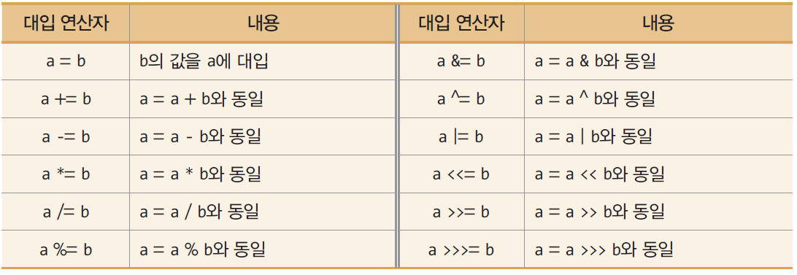
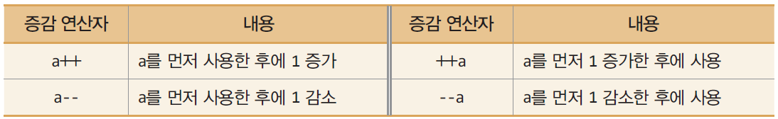
대입 연산자, 증감 연산자
int a, b = 4;
a = b++; // b가 a에 대입된 후 b 증가. 결과 a=4, b=5
int a, b = 4;
a = ++b; // b가 증가한 후, b 값이 a에 대입. 실행 결과 a=5, b=5

Slide 19
예제 2-8 : 대입 연산자와 증감 연산자 사용하기
다음 코드의 실행 결과는 무엇인가?
public class AssignmentIncDecOperator {
public static void main(String[] args) {
int a=3, b=3, c=3;
// 대입 연산자 사례
a += 3; // a=a+3 = 6
b *= 3; // b=b*3 = 9
c %= 2; // c=c%2 = 1
System.out.println("a=" + a + ", b=" + b + ", c=" + c);
int d=3;
// 증감 연산자 사례
a = d++; // a=3, d=4
System.out.println("a=" + a + ", d=" + d);
a = ++d; // d=5, a=5
System.out.println("a=" + a + ", d=" + d);
a = d--; // a=5, d=4
System.out.println("a=" + a + ", d=" + d);
a = --d; // d=3, a=3
System.out.println("a=" + a + ", d=" + d);
}
}
a=6, b=9, c=1
a=3, d=4
a=5, d=5
a=5, d=4
a=3, d=3

Slide 20
조건 연산자 ?:
opr1?opr2:opr3
3 개의 피연산자로 구성된 삼항(ternary) 연산자
opr1이 true이면, 연산식의 결과는 opr2, false이면 opr3
if-else을 조건연산자로 간결하게 표현 가능
x와 y 중에서
큰 값을 big에 저장
int x = 5;
int y = 3;
int big;
if(x>y)
big = x;
else
big = y;
int big = (x>y)?x:y;

Slide 21
예제 2-9 : 조건 연산자 사용하기
다음 코드의 실행 결과는 무엇인가?
public class TernaryOperator {
public static void main (String[] args) {
int a = 3, b = 5;
System.out.println("두 수의 차는 " + ((a>b)?(a-b):(b-a)));
}
}
두 수의 차는 2

Slide 22
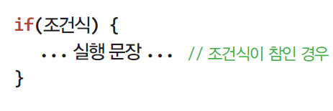
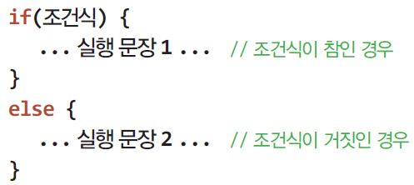
조건문 – 단순 if 문, if-else 문
단순 if 문
if의 괄호 안에 조건식(논리형 변수나 논리 연산)
실행문장이 단일 문장인 경우 둘러싸는 {, } 생략 가능
if-else 문
조건식이 true면 실행문장1, false이면 실행문장2 실행
if(n%2 == 0) {
System.out.print(n);
System.out.println("은 짝수입니다.");
}
if(score >= 80 && score <= 89)
System.out.println("학점은 B입니다.");
if(score >= 90)
System.out.println("합격입니다.");
else
System.out.println("불합격입니다.");

Slide 23
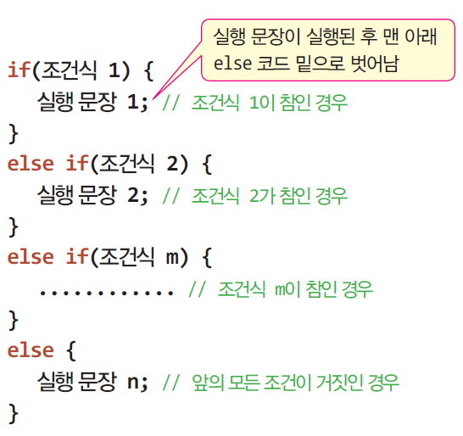
다중 if-else 문
다중 if문
조건문이 너무 많은 경우, switch 문 사용 권장
if(score >= 90) { // score가 90 이상
grade = 'A';
}
else if(score >= 80) { // 80 이상 90 미만
grade = 'B';
}
else if(score >= 70) { // 70 이상 80 미만
grade = 'C';
}
else if(score >= 60) { // 60 이상 70 미만
grade = 'D';
}
else { // 60 미만
grade = 'F';
}

Slide 24
예제 2-11 : 다중 if-else를 이용하여 학점 매기기
다중 if-else문을 이용하여
입력 받은 성적에 대해
학점을 부여하는 프로그램을
작성해보자.
import java.util.Scanner;
public class Grading {
public static void main(String[] args) {
char grade;
Scanner scanner = new Scanner(System.in);
System.out.print("점수를 입력하세요(0~100):");
int score = scanner.nextInt(); // 점수 읽기
if(score >= 90) // score가 90 이상
grade = 'A';
else if(score >= 80) // score가 80 이상 90 미만
grade = 'B';
else if(score >= 70) // score가 70 이상 80 이만
grade = 'C';
else if(score >= 60) // score가 60 이상 70 이만
grade = 'D';
else // score가 60 이만
grade = 'F';
System.out.println("학점은 " + grade + "입니다.");
scanner.close();
}
}
점수를 입력하세요(0~100):89
학점은 B입니다.

Slide 25
중첩 if-else문, 예제 2-12 중첩 if-else문 사례
if 문이나 else 문, 혹은 if-else 문에 if문이나 if-else문을 내포할 수 있다.
점수와 학년을 입력 받아
60점 이상이면 합격,
미만이면 불합격을 출력하라.
다만 4학년은 70점 이상이어야
합격이다. 60점 이상인 경우
4학년을 구분하여
처리해야 한다.
import java.util.Scanner;
public class NestedIf {
public static void main(String[] args) {
Scanner scanner = new Scanner(System.in);
System.out.print("점수를 입력하세요(0~100):");
int score = scanner.nextInt();
System.out.print("학년을 입력하세요(1~4):");
int year = scanner.nextInt();
if(score >= 60) { // 60점 이상
if(year != 4)
System.out.println("합격!"); // 4학년 아니면 합격
else if(score >= 70)
System.out.println("합격!"); // 4학년이 70점 이상이면 합격
else
System.out.println("불합격!"); // 4학년이 70점 미만이면 불합격
}
else // 60점 미만 불합격
System.out.println("불합격!");
scanner.close();
}
}
점수를 입력하세요(0~100):65
학년을 입력하세요(1~4):4
불합격!

Slide 26
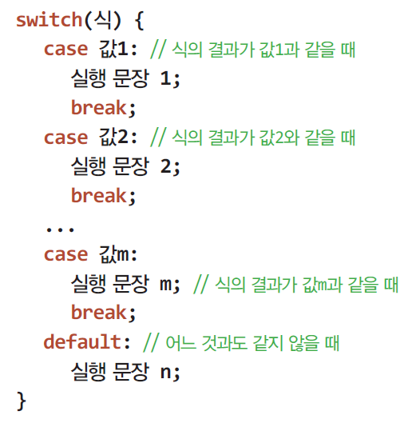
switch문
switch문은 식과 case 문의 값과 비교
case의 비교 값과 일치하면 해당 case의 실행문장 수행
break를 만나면 switch문을 벗어남
case의 비교 값과 일치하는 것이 없으면 default 문 실행
default문은 생략 가능
char grade='B';
switch(grade) {
case 'A':
System.out.println("축하합니다.");
System.out.println("잘했습니다.");
break;
case 'B':
System.out.println("좋아요.");
break;
case 'C':
System.out.println("노력하세요.");
break;
default:
System.out.println("탈락입니다!");
}

Slide 27
switch문에서 break문의 역할
switch문 내의 break문
break문을 만나면 switch문 벗어남
case 문에 break문이 없다면, 다음 case문으로 실행 계속
언젠가 break를 만날 때까지 계속 내려 가면서 실행
char grade='A';
switch (grade) {
case 'A':
System.out.println("90 ~ 100점입니다.");
break;
case 'B':
System.out.println("80 ~ 89점입니다.");
break;
case 'C':
System.out.println("70 ~ 79점입니다.");
break;
}
break; 문을
생략한다면
90 ~ 100점입니다.
80 ~ 89점입니다.

Slide 28
case 문의 값
case 문의 값
문자, 정수, 문자열 리터럴(JDK 1.7부터)만 허용
실수 리터럴은 허용되지 않음
int b;
switch(b%2) {
case 1 : ...; break;
case 2 : ...; break;
}
char c;
switch(c) {
case '+' : ...; break;
case '-' : ...; break;
}
String s = "예";
switch(s) {
case "예" : ...; break;
case "아니요" : ...; break;
}
switch(a) {
case a : // 오류. 변수 사용 안됨
case a > 3 : // 오류. 수식 안됨
case a == 1 : // 오류. 수식 안됨
}
정수 리터럴
사용 가능
문자 리터럴
사용 가능
문자열 리터럴
사용 가능

